Slide 1

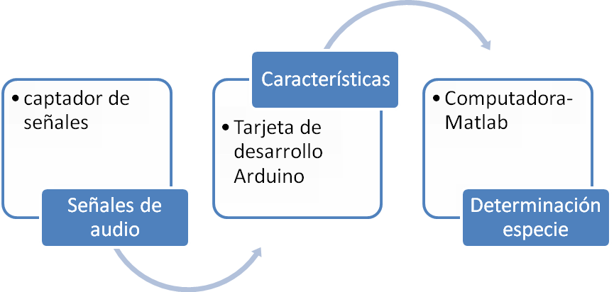
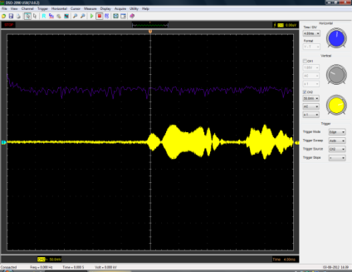
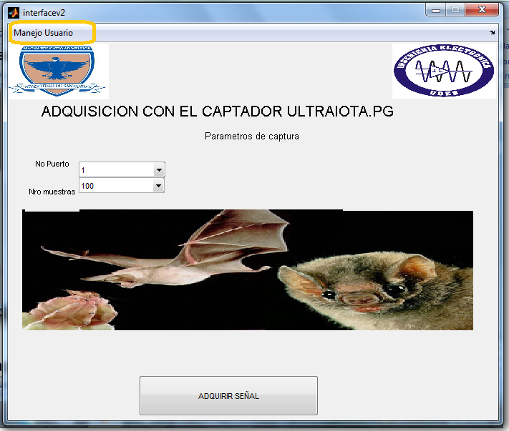

Caracterización Acústica de Micro-Quirópteros
Nini Paola Guarin Angarita, Antonio Balcucho, Edwin Mendoza, Carlos Bautista.
Filiación / Hospital
OBJETIVO
MÉTODOS
Diseñar y ensamblar un dispositivo receptor de ultrasonidos que transmita las señales tomadas al computador para realizar el tratamiento digital de las señales con el propósito de ubicar, estudiar y determinar las especies de micro-quirópteros en las zonas aledañas a la Universidad de Santander - Bucaramanga.
Texto / Text
Gráficos y tablas / Graphs and tables
RESULTADOS
Texto / Text
CONCLUSION
El proyecto lleva implícito el beneficio no solo para estudiar los micro-quirópteros sino muchas especies cuya existencia depende de la eco localización; permitiendo de manera veraz a través de las señales capturadas, analizadas e interpretadas identificar a la especie o familia la cual pertenecen en este caso de los micro-quirópteros. Uno de los aportes más significativo del dispositivo es ser una herramienta no destructiva debido a la no manipulación de las especies y el respeto del entorno donde estos viven.

